Slide 1

Основные элементы и понятие экономики. Человек в мире экономики.

Slide 2
Учебные вопросы:
Предпосылки, исходные признаки и определение экономики.
Общая характеристика производства и воспроизводства.
Хозяйствование, экономический выбор и альтернативные издержки.
Модели поведения человека в современной экономике.

Slide 3
Предпосылки, исходные признаки и определение экономики
Жизнь человека и развитие человеческого общества невозможны без постоянного удовлетворения множества потребностей, под которыми понимается нужда личности и общества в определённых благах. Благо, таким образом, есть то, что удовлетворяет ту или иную человеческую потребность. Наиболее распространена классификация потребностей по функциональному назначению благ. В связи с этим следует выделять следующие виды потребностей.

Slide 4
Потребности в материальных средствах существования, или утилитарные потребности. К их разряду относится нужда человека в жизненно важных благах: пище, одежде, жилье и т. д.
Интеллектуальные потребности, представляющие собой нужду личности и общества в знаниях и информации, что, прежде всего, связано с такими благами, как образование и информационное обслуживание.
Социально-культурные потребности, представляющие собой нужду людей в соответствующих культурных ценностях, естественную тягу каждого человека к развивающему общению, исполнению определённых общественных обязанностей и т. д. В этом же контексте можно рассматривать и потребности личности в социально-престижных благах, включающих ценности длительного пользования, предметы роскоши, туристические услуги и др.
Потребности в средствах созидательной деятельности, т. е. в специфических "промежуточных" благах, необходимых для создания новых благ, предназначенных для так называемого "конечного" потребления.
Эти и другие потребности образуют систему потребностей, под которой понимается взаимосвязанное и развивающееся единство потребностей личности, социальных групп и общества в целом в различных благах.

Slide 5
Важнейшей закономерностью современного этапа общественного прогресса является не только бурный рост интеллектуальных потребностей всех субъектов хозяйственной деятельности, но и интеллектуализация системны потребностей в целом. Это означает, что личность, социальные группы и общество все более испытывают нужду в инновациях, новых знаниях и открытиях, создающих условия для творческого развития человека. В ходе деятельности по созданию благ, люди все более нуждаются не в материальных ценностях, а в развивающем друг друга обмене-общении, и социальной среде.

Slide 6
Помимо интеллектуализации системы потребностей, что характеризует качественные параметры её развития, наблюдается общее возрастание и изменение потребностей по количеству и структуре. Появление новых потребностей объективно сопровождается отмиранием старых, либо их версификацией, т. е. превращением в иные, сопряжённые потребности. В рамках жизнедеятельности человеческого общества формируется и периодически возобновляется противоречие между достигнутым уровнем потребления благ сегодня и предполагаемым (ожидаемым, планируемым) уровнем потребления благ в будущем, в жизни не только отдельной личности и групп людей, но и всего общества. В этом противоречии заключается сущность объективного закона возвышения потребностей. И здесь не важно, в каких благах нуждается тот или иной субъект хозяйственной деятельности, важно, что «завтра» человек хочет жить лучше, чем «сегодня». Следовательно, мотив, или сила, побуждающая личность и общество к созидательному действию, есть функция закона возвышения потребностей.

Slide 7
Удовлетворение системы потребностей осуществляется благодаря наличию определённых ресурсов, под которыми понимаются имеющиеся у личности и общества возможности для создания требуемых для удовлетворения потребностей благ.
Природные ресурсы, представляют собой естественные условия жизни и деятельности людей, также запасы полезных ископаемых, выгодное географическое положение, климатически фактор, возможности развития транспортной системы.
Людские ресурсы характеризуются численностью населения и его качественными параметрами: креативными (творческими) и предпринимательскими способностями, образовательно-квалификационным уровнем, опытом творчески-созидательной деятельности.
Производные материальные и духовно-интеллектуальные ресурсы представляют собой созданные и накопленные предыдущими поколениями объекты созидательной деятельности, а также информацию и духовные ценности, включая Достижения культуры в широком смысле. Важнейшим элементом духовно-интеллектуальных ресурсов следует считать институциональные ресурсы, представляющие собой множество норм и правил, регулирующих взаимодействия людей в процессе создания и движения благ.

Slide 8
Взаимосвязь всех названных ресурсов характеризует ресурсную систему страны. Очевидно, что возможности личности и общества по созданию необходимых благ зависят не только от количества и качества ресурсов, но и от их оптимизации — соответствия различных звеньев ресурсной системы друг другу.
Элементы ресурсной системы страны должны представлять собой готовый к реализации ресурсный потенциал высокого качества. Ресурсный потенциал представляет собой возможности существующей ресурсной системы, которые могут быть использованы для создания требуемых благ.
Даже в самых богатых ресурсами странах ресурсный потенциал в каждый конкретный период совсем не бесконечен, что накладывает объективные ограничения и на объёмы создания требуемых личности и обществу благ. В связи с этим формируется и периодически возобновляется объективное противоречие между задействованным ресурсным потенциалом и его требуемым уровнем, необходимым для удовлетворения растущих потребностей. Это противоречие ресурсной системы характеризует объективный закон ограниченности ресурсов. Оно разрешается путём сознательных усилий личности и общества по развитию ресурсного потенциала страны.

Slide 9
Наличие ресурсной системы и ресурсного потенциала, наряду с системой потребностей, представляет собой исходное условие для создания требуемых благ. Потребности и ресурсы, являясь предпосылками экономики, тесно взаимосвязаны. Развитие ресурсного потенциала позволяет создавать больший объем благ и, следовательно, удовлетворять больший объем различных потребностей. Растущие потребности вызывают необходимость дальнейшего роста ресурсной системы для их удовлетворения и развития ресурсного потенциала. Противоречие между потребностями и ресурсами представляет собой основу общественного развития. Данное противоречие лежит в основе закона общественного прогресса.
Экономика представляет собой сферу человеческой деятельности, в рамках которой осуществляется процесс использования ограниченных ресурсов для создания жизненных благ, предназначенных для удовлетворения растущих потребностей личности и общества. Все субъекты этой деятельности могут быть названы экономическими субъектами. Таким образом, экономическая наука предстаёт как система знаний о закономерностях человеческой деятельности в сфере создания жизненных благ. Общая схема предпосылок экономики и отражающих их закономерностей может быть представлена следующим образом.

Slide 10
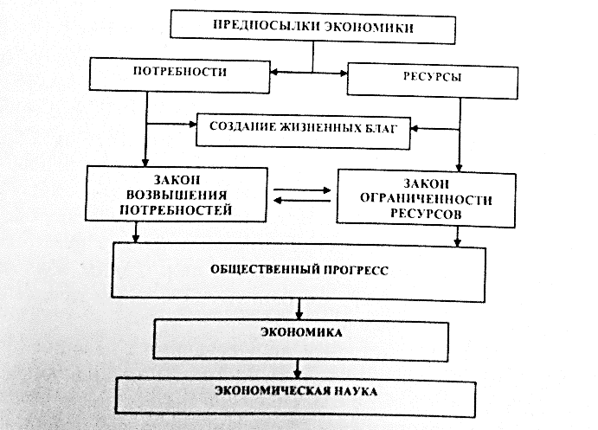

Slide 11
Общая характеристика производства и воспроизводства.
Производство — это процесс воздействия человека на природу, а также на существующие продукты человеческой деятельности с целью создания материальных и нематериальных благ, необходимых для развития личности и общества. В производство вовлекаются не все ресурсы одновременно, а лишь те из них, которые необходимы для создания определённых благ. Ресурсы, непосредственно участвующие в производственном процессе, принимают форму факторов производства, или производительных сил. Таким образом, понятие "ресурсы" шире, чем понятие "факторы производства" и "производительные силы".

Slide 12
Следует различать личный, вещественные и невещественные факторы производства, или элементы производительных сил. Личный фактор производства представлен человеческим трудом и творчеством. Труд — это сознательная, целенаправленная деятельность человека по созданию благ, предназначенных для удовлетворения материальных потребностей. Результатом труда являются продукты питания, одежда, различного рода движимое и недвижимое имущество и т. д. В этом же контексте следует рассматривать творческий труд, в ходе которого также создаются материальные блага нового качества. Творчество — это целенаправленная деятельность человека по созданию благ, предназначенных для удовлетворения духовных потребностей. Итогом творчества являются новые знания и технологии, ценности духовной культуры, изобретения и другие формы интеллектуального продукта. В процессе информатизации общества, повышения образовательно-квалификационного уровня людей значение творчества неуклонно возрастает, материальное производство все более уступает место производству интеллектуальных продуктов.

Slide 13
Вещественные факторы производства представлены предметами и средствами труда и творчества. Предметы труда и творчества представляют собой определённые объекты природы, а также созданные на их основе материалы, на преобразование которых направлена человеческая деятельность. К предметам труда и творчества можно отнести полезные ископаемые, ранее накопленные и определённым образом материализованные знания, в форме, например, компьютеризированных банков данных и т.д.

Slide 14
Средства труда и творчества предстают в форме ранее созданных продуктов деятельности, с помощью которых человек воздействует на предметы труда и творчества. К средствам труда, и творчества можно отнести плодородные участки земли, оборудование предприятий, компьютеры и вычислительную технику, различного рода приспособления для научных исследований и т. д. Взаимосвязанное единство предметов и средств труда и творчества образует средства производства, или средства созидательной деятельности. Вещественные факторы производства принимают форму вещественного капитала, является основой вещественных факторов производства в целом.

Slide 15
Невещественные факторы производства представлены организацией и управлением производством. Организация производством – это регулирующее, координирующее и контролирующее воздействие управляющего субъекта (менеджера) на процесс создания благ в рамках производящей организации.

Slide 16
Институты – это формальные нормы и неформальные ограничения, регулирующие и координирующие общественные отношения. В данном случае имеются в виду взаимодействия в процессе благ. Институты могут выступать в форме традиций и обычаев, юридических законов и подзаконных актов, распоряжений и указаний менеджера и др. Ни одно производство не может существовать вне определенных институтов, всегда представляющих собой его организационно-управленческий «каркас». Совокупность существующего технического уровня развития средств производства и в связанных с этим организации и управления производством называется технологией производства.

Slide 17
В рамках производственного процесса формируются и развиваются три типа человеческих взаимодействий. Во-первых, это взаимодействия в системе факторов производства. В данном случае речь идет о техническо-экономических отношениях, т.е. о взаимодействии личного фактора производства со всеми другими элементами производственных сил. Во-вторых, это взаимодействия в системе организационно-управленческих норм и правил, регулирующих и координирующих разделение и специализацию труда и творчества.

Slide 18
Соответственно, здесь формируются и развиваются организационно-экономические отношения. В-третьих, это взаимодействия в системе личного фактора производства, или отношения между людьми в процессе создания и движения благ. В данном случае речь идет о социально-экономических отношениях, содержание и направленность развития которых определяется тем, кому принадлежат факторы производства.

Slide 19
Технико-экономические, организационно-экономические и социально-экономические отношения представляют собой систему экономических отношений, выступающую объективной основой способа создания благ для личности и общества.
Действие закона возвышения потребностей объективно требует непрерывности создания благ, т. е. воспроизводства, под которым понимается постоянно возобновляющийся процесс производства, распределения, обмена и потребления благ. Как отмечалось, создание благ осуществляется в процессе производства, которое является объективной основой развития личности и общества. В силу этого обстоятельства система производственных отношений является базисом системы экономических отношений в целом.

Slide 20
Распределение:
Распределение — это определение доли и объема продукта, поступающего для потребления субъектам экономической деятельности. Эта доля изначально определяется уже в процессе производства и зависит, прежде всего, от принадлежности конкретным экономическим субъектам тех или иных факторов производства. Те, у кого этих факторов больше, претендуют на большую долю продукта, и наоборот. Такое первичное распределение чаще всего бывает несправедливым и может вызвать обострение социально-экономических противоречий. В связи с этим, государство организует перераспределение созданного продукта. Итогом его должно стать не только социально справедливое распределение благ, но и возросшая результативность самого производства.

Slide 21
Обмен:
Обмен — это фаза воспроизводства, на которой созданный продукт доставляется до субъектов экономической деятельности. Объективной основой обмена является общественное разделение труда и творчества, т. е. специализация субъектов экономики на производстве определенных видов продукции. Продукт творчески-трудовой деятельности, а также любое другое благо, предназначенное для обмена, называете» товаром. Отношения, возникающие между субъектами экономической деятельности по поводу обмена благами, называются рыночными отношениями. Основной проблемой здесь является обеспечение справедливого, т.е. правового характера обмена, или его эквивалентности. Только в этом случае можно рассчитывать на позитивное влияние данной фазы воспроизводства на систему экономических отношений и целом.

Slide 22
Потребление:
Потребление - это процесс непосредственного удовлетворения потребностей личности и общества. Оно предстает как конечный пункт и смысл производственной деятельности. Потребности удовлетворяются как созданными в процессе производства, так и не созданными благами. Закон возвышении потребностей объективно приводит к тому, что в объеме потребления ускоренно растет вес произведенных благ, а не находящихся в природе в готовом к потреблению виде.

Slide 23
Потребление тесно связано с производством и оказывает на него существенное влияние. Во-первых, в фазе потреблении выявляется социальная «пригодность» производства сто прогрессивный или регрессивный характер Во-вторых потребление формирует стимулы, определяет направленность и качественные параметры развития производства. Являясь итоговой фазой движении созданных благ, потребление служит предпосылкой для формирования нового воспроизводственного цикла. Таким образом, общая схема производства и воспроизводства, как исходных признаков экономики, может быть представлена следующим образом

Slide 24
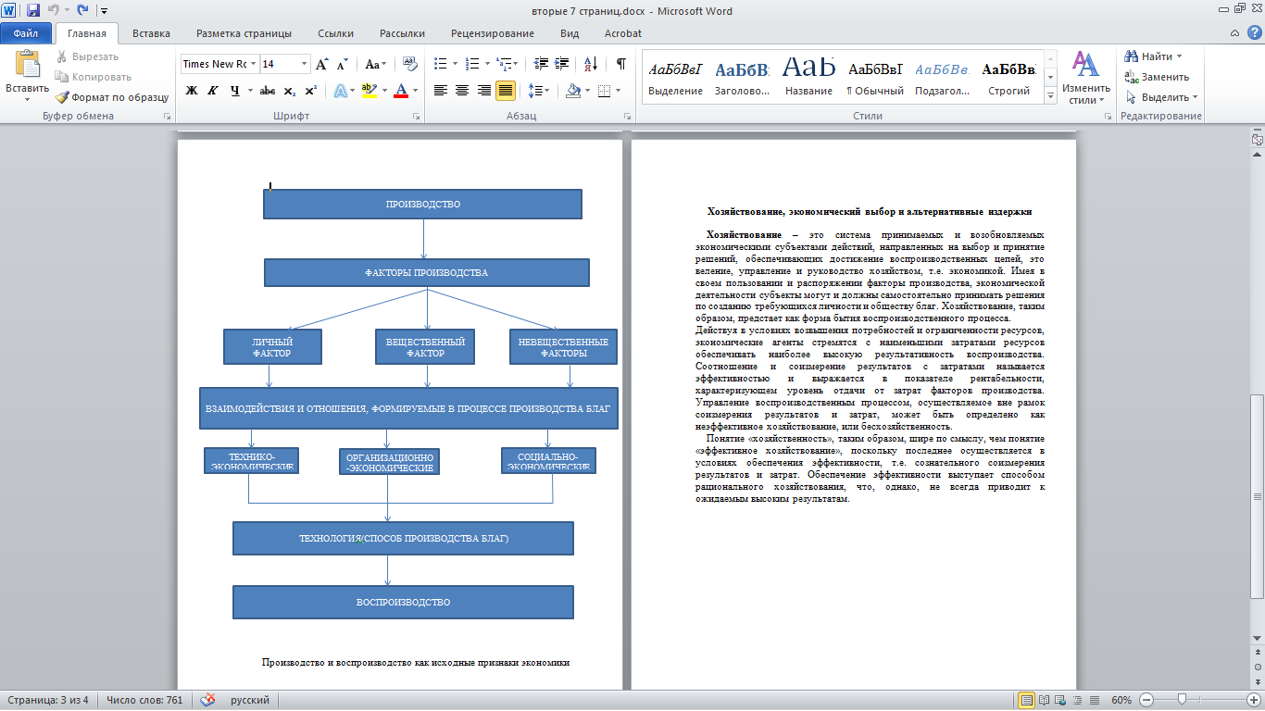
Производство и воспроизводство как исходные признаки экономики

Slide 25
Хозяйствование, экономический выбор и альтернативные издержки
Хозяйствование – это система принимаемых и возобновляемых экономическими субъектами действий, направленных на выбор и принятие решений, обеспечивающих достижение воспроизводственных цепей, это веление, управление и руководство хозяйством, т.е. экономикой. Имея в своем пользовании и распоряжении факторы производства, экономической деятельности субъекты могут и должны самостоятельно принимать решения по созданию требующихся личности и обществу благ. Хозяйствование, таким образом, предстает как форма бытия воспроизводственного процесса.
Действуя в условиях возвышения потребностей и ограниченности ресурсов, экономические агенты стремятся с наименьшими затратами ресурсов обеспечивать наиболее высокую результативность воспроизводства. Соотношение и соизмерение результатов с затратами называется эффективностью и выражается в показателе рентабельности, характеризующем уровень отдачи от затрат факторов производства. Управление воспроизводственным процессом, осуществляемое вне рамок соизмерения результатов и затрат, может быть определено как неэффективное хозяйствование, или бесхозяйственность.
Понятие «хозяйственность», таким образом, шире по смыслу, чем понятие «эффективное хозяйствование», поскольку последнее осуществляется в условиях обеспечения эффективности, т.е. сознательного соизмерения результатов и затрат. Обеспечение эффективности выступает способом рационального хозяйствования, что, однако, не всегда приводит к ожидаемым высоким результатам.

Slide 26
Высокоэффективное хозяйствование предполагает экономический рационализм, под которым понимается определение выгод от предполагаемых решений и действий, выявление и обоснование предполагаемых для этого затрат, а также сопоставление выгод с затратами. Выгодами здесь являются получаемые экономическими субъектами блага, а затратами выступают блага, которыми приходится жертвовать для достижения воспроизводственных целей. Сопоставление различных вариантов выгод и затрат позволяет экономическому субъекту определить наиболее результативные, или оптимальные пути решения поставленных задач. В условиях высокоэффективного хозяйствования выгоды превышают затраты, что в денежном выражении выглядит как положительный экономический доход, представляющий собой разность между выручкой (денежной формой выгод) и издержками (денежной формой затрат). Низкоэффективное или нерациональное хозяйствование приводит, напротив, к превышению издержек над выручкой, или к отрицательному экономическому доходу.

Slide 27
Таким образом, чем выше уровень положительной экономической доходности, тем более рациональным является хозяйствование, и наоборот. Возникновение отрицательного экономического дохода является критерием низкоэффективного, нерационального ведения хозяйства.
Действуя в рамках экономического рационализма, субъект экономической деятельности оценивает несколько вариантов воспроизводства благ и стремится выбрать наилучший. Экономический выбор - это выбор определенного варианта использования факторов производства с целью создания конкретных благ.

Slide 28
Предположим, что из двух вариантов использования ограниченных ресурсов руководство предприятием, соизмерив ожидаемые выгоды и предполагаемые затраты, выбрало первый вариант производства, например автомобилей. Это обеспечило получение положительного экономического дохода. Однако второй, альтернативный вариант экономического выбора, связанный с производством, например, телевизоров, также мог бы обеспечить получение положительного дохода. Если экономический выбор производства автомобилей обеспечил получение большего дохода, чем это имело бы место при выборе производства телевизоров, то можно утверждать, что предприятием осуществлен наилучший экономический выбор. В обратной ситуации имел бы место худший, хотя и положительный, с точки зрения доходности, вариант.

Slide 29
При любом варианте экономического выбора всегда имеет место невыбранная альтернатива производства и связанного с ним предполагаемого дохода. Этот предполагаемый доход, который мог бы быть получен при выборе производства не автомобилей, а телевизоров, для производителя автомобилей принимает специфическую форму альтернативных издержек, т.е. дохода который мог бы быть получен при альтернативном производстве.

Slide 30
В том случае, если альтернативные издержки, связанные со всеми вариантами экономического выбора и альтернативного производства, ниже уровня доходности от осуществления данной альтернативы производства, то можно утверждать, что был осуществлен наилучший экономический выбор. Если, например, доходность от производства телевизоров окажется выше доходности от практически реализуемой альтернативы по созданию автомобилей, то из этого следует, что субъект осуществил не самый лучший, а рамках двух рассматриваемых альтернатив худший экономический выбор.

Slide 31
Учет альтернативных издержек при осуществлении экономического выбора является важнейшим правилом которым следуем руководствоваться, принимая хозяйственные решения. Можно сказать, что критерием наивысшей эффективности хозяйствования следует считать ситуацию, при которой получаемый доход экономического субъекта выше любых альтернативных издержек.
Стремясь к наиболее рациональному выбору, экономическим субъектам нередко приходится менять варианты деятельности. При этом возникают два взаимосвязанных процесса. Во-первых, формируется новая структура альтернативных издержек. То, что раньше являлось доходом экономического субъекта, становится альтернативными издержками.

Slide 32
Во-вторых, при прочих равных условиях, темпы роста дохода от производства нового блага сокращаются, а темпы роста от альтернативных доходов увеличиваются. Однако потреб­ность в дополнительных ресурсах объективно приводит к использованию факторов производства, все менее и менее приспособленных для вновь выбранной сферы хозяйственной дея­тельности. Это приводит к тому, что в процессе роста альтер­нативного производства темпы увеличения нового дохода па­дают, а темпы роста новых альтернативных доходов растут.

Slide 33
Противоречие между вовлекаемыми в производство ре­сурсами и получаемым при этом доходом обусловливает действие закона сокращения экономического дохода от нового альтернативного производства, или закона роста альтернативных доходов. Следовательно, вовлечение дополнительных факторов производства должно быть прекращено тогда, когда прирост нового экономического дохода будет равен приросту альтернативных издержек. Другими словами, дополнительный, или предельный доход должен быть равен дополнительным, предельным альтернативным издержкам. Найти и обеспечить выполнение названного равенства — оз­начает грамотно, научно обоснованно решить рассматривае­мое противоречие. Таким образом, взаимосвязь хозяйствова­ния, экономического выбора и альтернативных издержек мо­жет быть представлена следующим образом..

Slide 34
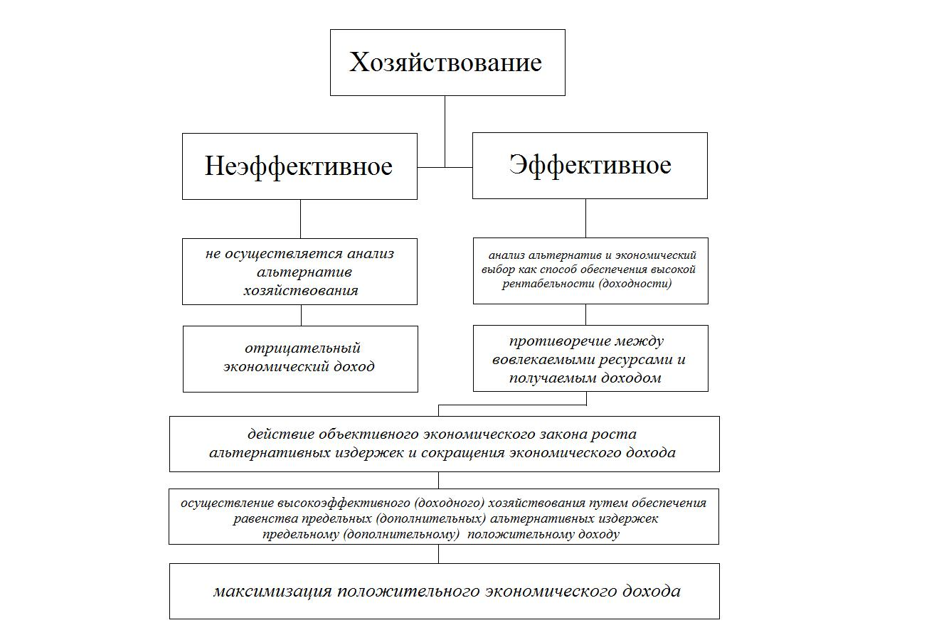
Хозяйствование, экономический выбор и альтернативные издержки

Slide 35
Понятно, что экономический выбор осуществляется, в конечном счете, людьми, независимо от того, о каком субъек­те хозяйствования идет речь. Однако человек, владея определенными ресурсами и попадая в ту или иную систему экономических отношений, демонстрирует разное экономическое поведение.

Slide 36
Модели поведения человека в современной экономике.
Механизм принятия решений и путь к наилучшему варианту экономического выбора обусловлен действием множества объективных и субъективных факторов. Даже относящиеся к одной и той же социальной группе индивиды едва ли когда-нибудь будут принимать идентичные экономические решения. В то же время, как уже отмечалось, взаимодействие закона возвышения потребностей и закона ограниченности ресурсов объективно нацеливает каждого человека на принятие не любых, а именно национальных экономических решений. Следовательно, при всем многообразии стимулов и мотивов человеческого поведения в процессе производства жизненных благ, людей объединяет одно: они объективно стремятся действовать рационально, наиболее эффективно.

Slide 37
Объективность принципа рационального поведения человека при осуществлении экономического выбора обусловлена объективностью противоречия между потребностями и ресурсами, и, соответственно, между потреблением и производством. При этом действовать рационально - значит постоянно стремиться получать наивысший результат при наименьших затратах. Любые иные варианты экономического поведения человека закономерно ставят под угрозу само его существование.

Slide 38
Современная экономическая наука попросту не рассматривает иное, не связанное с принципом рационализма поведение человека. Несмотря на естественные отличия людей друг от друга, принцип рационального поведения человека объективно формирует некоторую унифицированность человеческих взаимодействий при осуществлении экономического выбора. Именно это обстоятельство и позволяет предпринимать попытки моделировать данное поведение, осуществлять поиск закономерностей принятие человеком экономических решений.

Slide 39
Следовательно, модель поведения человека в экономике - это унифицированное представление о его поступках в системе экономических отношений. В основе данной унификации лежит объективный принцип рационального поведения. Любая модель и тем более модель человека в экономике — не более чем теоретическая предпосылка и инструмент ис­следования. В связи с этим, она характеризуется определен­ным упрощением, не включая в себя множество особенных и единичных черт каждого человека.

Slide 40
В рамках модели поведения "человека экономического" можно выделить неоклассическую концепцию полной или аб­солютной рациональности, а также неоинституциональную концепцию ограниченной, или удовлетворительной рациональности. Суть концепции абсолютной рациональности заключается в том, что сознательно стремящийся к наилуч­шему экономическому выбору индивид получает положитель­ный наивысший экономический доход из всех возможных аль­тернатив.

Slide 41
Суть концепции удовлетворительной рациональности состоит в том, что стремящийся к максимизации выгоды при минимизации издержек индивид может рассчитывать лишь на достижение ограниченной рациональности. Такая "урезанная" форма рациональности видится более жизнеспособной с научной и практической точек зрения. Действительно возвышение потребностей и связанное с этим расширение производства благ объективно приводит к невозможности получения каждым индивидом всей информации о воспроизводственном процессе.

Slide 42
Кроме того, стремление индивида осуществить наилучший экономический выбор и связанные с этим поиск и обработка необходимой информации всегда осуществляются в определенной институциональной среде, в условиях действия формальных и неформальных норм и правил. Стремящийся к рационализации своей экономической деятельности индивид находится в системе социально-экономических и иных взаимоотношений с другими индивидами. В их общих интересах упорядочить, т. е. институционализировать систему взаимоотношений друг с другом, что невозможно без принимаемых и соблюдаемых всеми "разрешений" и "запретов" на вполне определенные решения и действия. Таким образом, рациональным становится такое поведение "человека экономического", которое связано с поиском не теоретически самого лучшего, а практически наиболее предпочтительного, или удовлетворительного варианта экономического выбора.

Slide 43
Общественно-экономический прогресс, повышение роли не только человеческого, но и социального фактора в целом в обеспечении экономического развития, необходимость производства благ, предназначенных не только для индивидуального, но и для общего потребления обусловили появление модели поведения "человека социального".
Основное содержание модели поведения "человека социального" заключается в стремлении каждого индивида добиваться не максимально возможной персонифицированной выгоды от использования ограниченных ресурсов, максимальной выгоды личности и общества одновременно. Субъектной основой данной модели является одновременно человек как индивид и человек, как член общества, а объектная структура создаваемых и потребляемых благ представлена не только продуктами индивидуального, но и общественного потребления. Кроме того благом особой ценности здесь предстает так называемый социальный капитал, обеспечивающий доходность человеку как члену общества, именно фактом его включения в систему определенных социальных отношений.

Slide 44
Модель поведения "человека социального" подразумевается рационализм более высокого уровня, чем модель поведения "человека экономического". Здесь наилучший экономический выбор определяется выгодами с одной стороны, человека как индивида, а с другой стороны человека — члена общества. Индивидуальная доходность становится невозможной без одновременно достигаемой общественной выгоды. В модели поведения "человека социального" экономический выбор принимает форму социально-экономического выбора.

Slide 45
Появление модели поведения "человека творческого" выступает характерным признаком неоэкономики. Этой модели присущ рационализм качественно нового уровня и содержания: максимизация выгоды исчисляется объемом произведенных новых знаний в результате использования определенного объема информации. В модели поведения "человека творческого" традиционный экономический выбор принимает модифицированную форму неоэкономического выбора.

Slide 46
Важно подчеркнуть, что в современной экономике ни одна из названных моделей поведения человека не существует в " чистом" виде. Скорее имеет место некая "синтетическая" модель, в которой сочетаются названные и, возможно, другие модели человеческого поведения. Но в любом случае объективный характер носит процесс гуманизации и интеллектуализации данного поведения, а экономический выбор вариантов максимизации дохода уступает место неоэкономическому выбору. Общую схему моделей поведения человека, используемых экономической наукой, можно представить следующим образом.

Slide 47
Развитие процессов информатизации хозяйственной деятельности и становление основ неоэкономики обусловили появление модели поведения " человека творческого" . Данная модель отражает достижения современной экономической науки, связанные с выявлением закономерностей формирования и развития экономики знаний в рамках информационного общества.

Slide 48
Содержание названной модели заключается только в стремлении к наилучшему социально- экономическому выбору одновременно человека, как индивида, и человека, как члена общества. Главное в модели поведения "человека творческого" состоит в том, что этот выбор должен характеризоваться высокой степенью творчества. Субъективной основой данной модели является одновременно творческий человек как индивид и творческий человек как член общества, стремящийся к высокоэффективной самореализации.

Slide 49
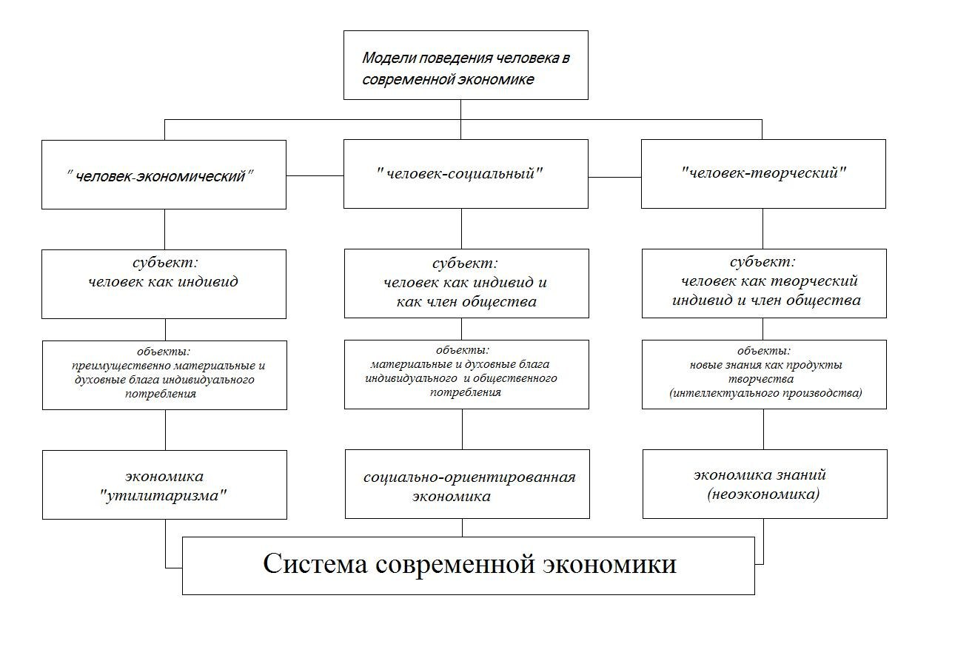

Slide 50
Итак, современная экономика представляет собой систему противоречивых отношений, элементами которой выступают экономика "утилитаризма", социально ориентированная экономика и неоэкономика. Объективные тенденции таковы, что цивилизация развивается в направлении неоэкономики, которая основывается на использовании воспроизводимых ресурсов общества. Человек в превращается из средства в цель экономического развития.

